Slide 1
Московская городская педагогическая гимназия №1505
РЕФЕРАТ
Радиолокация, системы атаки и обороны Выполнил:
ученик 9 ”А” класса
Путов Александр
Научный руководитель:
Наумов Алексей Леонидович
Москва 2014

Slide 2
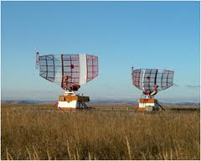
Цель реферата
Цель реферата-познакомить читателя с основами локации объектов, типами и методами эхолокации, а так же с использованием всего вышеперечисленного на практике.

Slide 3
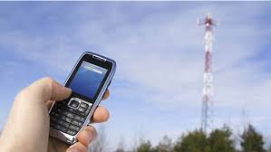
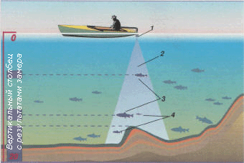
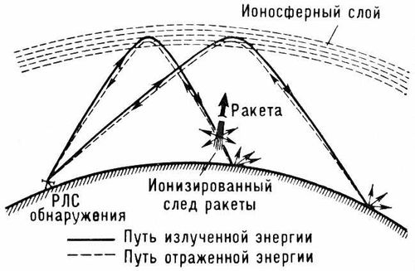
Актуальность
Данная тема в последнее время становится все более актуальной, так как
радиолокация постепенно становится неотъемлемой частью многих отраслей, таких как военная, промышленная отрасль, сотовая связь и т.д.

Slide 4
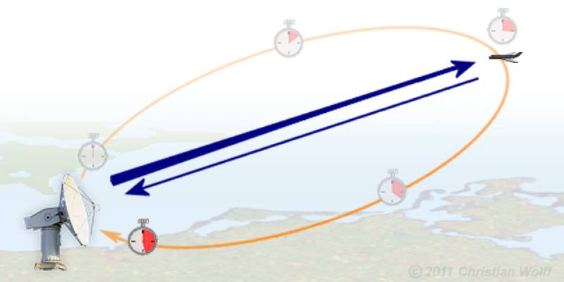
Эхолокация
Эхолокация - способ, при помощи которого положение объекта определяется по времени задержки возвращений отражённой волны.

Slide 5
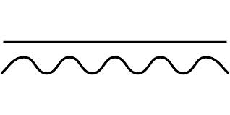
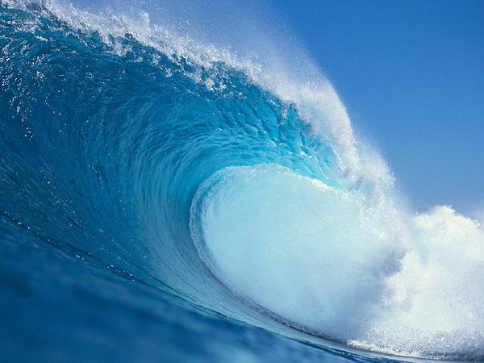
Волна
Волна - это возмущение, распространяющееся с конечной скоростью в пространстве и несущее с собой энергию. Суть волнового движения состоит в переносе энергии без переноса вещества.

Slide 6
Различия между волнами
Радиоволны по сравнению с звуковыми волнами имеют длину распространения и частоту в миллиарды раз больше. Человеческое ухо различает звуки в диапазоне примерно от 20 Гц до 20 кГц, в то время как частота радиоволн примерно равна 6·10¹² Гц. Однако некоторые животные, например летучие мыши, способны издавать и воспринимать звуки в частоте от 40 до 100 кГц. Такой звук называется ультразвуком.

Slide 7
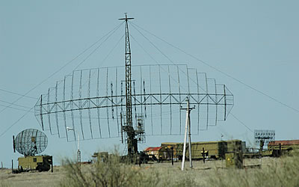
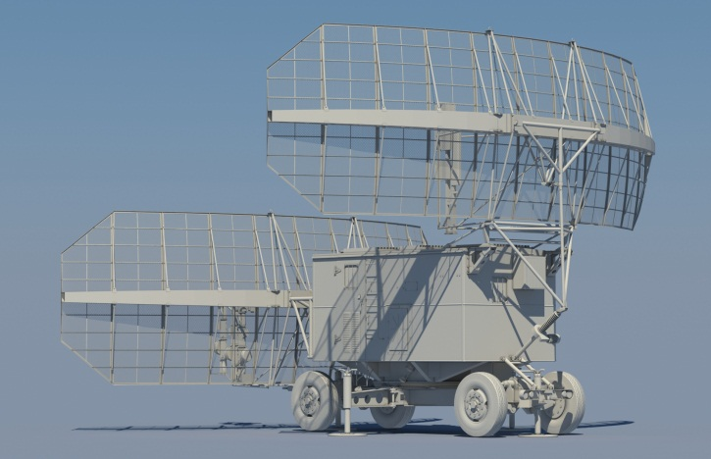
Радиолокация
Радиолокация - область науки и техники, объединяющая методы и средства обнаружения, измерения координат, а также определение свойств и характеристик различных объектов, основанных на использовании радиоволн. Основное техническое приспособление радиолокации - радиолокационная станция.

Slide 8
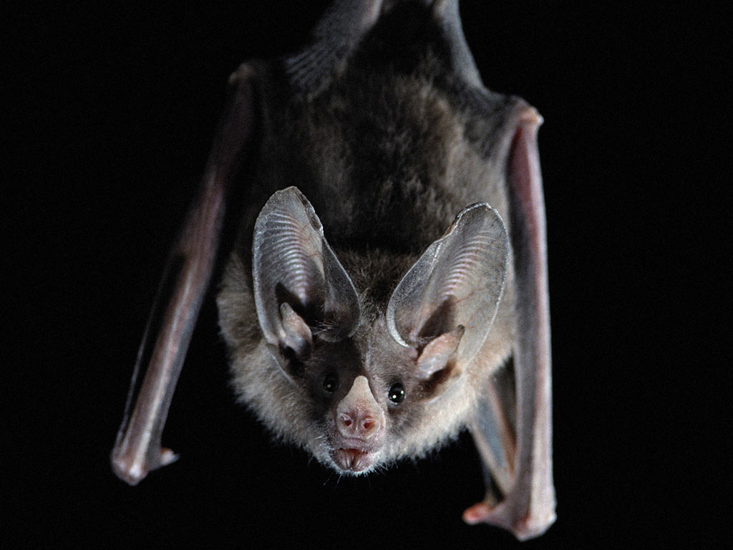
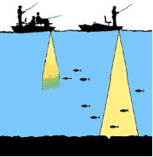
Звуколокация
В звуколокации используется другой тип волн – звуковые волны. Звуколокация встречается у животных, например, летучие мыши, и используется в различных приборах, например, сонар и эхолот.

Slide 9
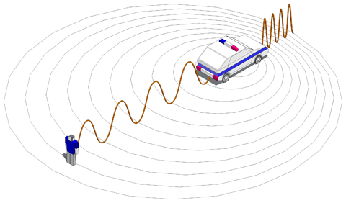
Эффект Доплера
Эффект Доплера - изменение частоты и длины волн, регистрируемых приёмником, вызванное движением их источника и/или движением приёмника. Формула эффекта Доплера $λ=\frac{2π(c−v) }{ω}.$

Slide 10
Вывод
Радиолокация – очень важная область науки, широко использующаяся как в военных, так и в мирных целях. Очевидно, что будущее за межконтинентальными ракетами, беспилотниками, которые в значительной мере зависят от систем радиолокации, и, конечно же, системами защиты от них. Уже сейчас мы не можем представить свою жизнь без навигаторов, мобильной связи.

Slide 11
Спасибо за внимание!

